Slide 1
Teoría Estadística y Métodos Cuantitativos
Clase inicial
Profesor: Fabián Brenes Trejos

Slide 2
Agenda
Escuela de Economía
Espacio para conocernos
Revisar plan de estudio
Introducción a R
Configuración de R

Slide 3
Escuela Administración de Negocios y Economía
Dirección y Coordinación

Slide 4





ESCUELA ADMINISTRACIÓN
DE NEGOCIOS y ECONOMÍA
Dexter Mena
DIRECTOR
Hannia Ramírez
SUBDIRECTORA ECONOMÍA
Marco Alvarado
DECANO CIENCIAS SOCIALES
Y ECONÓMICAS
Heidy Carranza
SUBDIRECTORA ADMINISTRACIÓN

Slide 5

RONNEY ZAMORA LEIVA
rzamora@ufidelitas.ac.cr
COORDINADOR DEL CURSO

Slide 6

HANNIA RAMIREZ OBANDO
hramirez@ufidelitas.ac.cr
SUBDIRECTORA ECONOMÍA

Slide 7

CORREOS
IMPORTANTES
TCU:
tcuadministracion@ufidelitas.ac.cr
tcueconomia@ufidelitas.ac.cr
TFG:
tfgadministracion@ufidelitas.ac.cr
tfgeconomia@ufidelitas.ac.cr
ESCUELA ADMINISTRACIÓN DE
NEGOCIOS Y ECONOMÍA

Slide 8
Espacio para conocernos
Encender la cámara!
Experiencia Laboral
Expectativa del curso
Nivel que están en la carrera
¿Cuáles cursos de matemática y estadística han llevado?
¿Conocen sobre R o Python?

Slide 9
Revisar plan

Slide 10
Introducción a R

Slide 11
Intro a R
Es un lenguaje de programación, elaborado por dos profesores de la universidad Auckland (NZ)
Es un lenguaje de programación de licencia abierta y gratuito
Lenguaje orientado a objetos - se enfoca en los objetos que se buscan manipular, en lugar de centrarse en la lógica necesaria para esa manipulación.

Slide 12
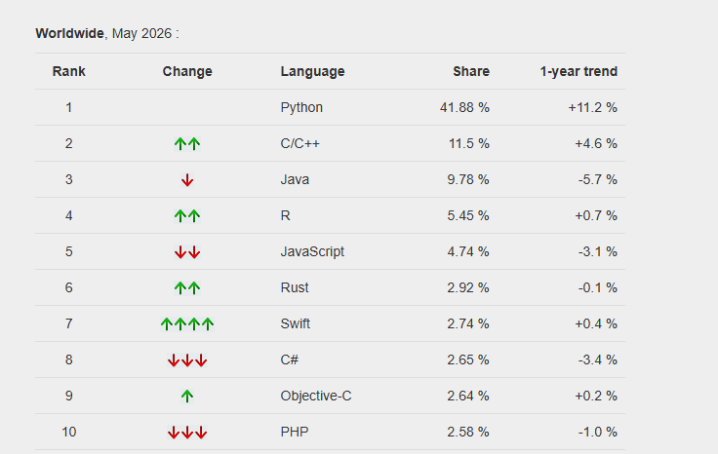
Popularidad de R
Fuente: https://pypl.github.io/PYPL.html
Notes:
The PYPL PopularitY of Programming Language Index is created by analyzing how often language tutorials are searched on Google.

Slide 13
¿Por qué aprender R?
Es gratuito y de licencia abierta
Es un lenguaje diseñado principalmente para análisis estadístico
Se puede realizar análisis de distintas complejidades
Amplia librería para análisis estadístico

Slide 14
Configuración de R

Slide 15
Ejercicio inicial

Slide 16
Ejercicio inicial
Utilice la función rnorm y genere una variable de 100 observaciones, con media 20 y desviación estándar 5, asígnelo a la variable x1
Gráfiquela utilizando el comando hist
Calcule otra variable y asígnelo al valor x2, 100 observaciones, con media 20 y desviación estándar 100 y grafíquelo con el comando hist
¿Qué pueden concluir de este análisis?

